Slide 1

CHÀO MỪNG CÁC CON
ĐẾN VỚI TIẾT HỌC VẦN

Slide 2
kể
giẻ
kẻ
giò
bờ kè
giỏ cá

Slide 3
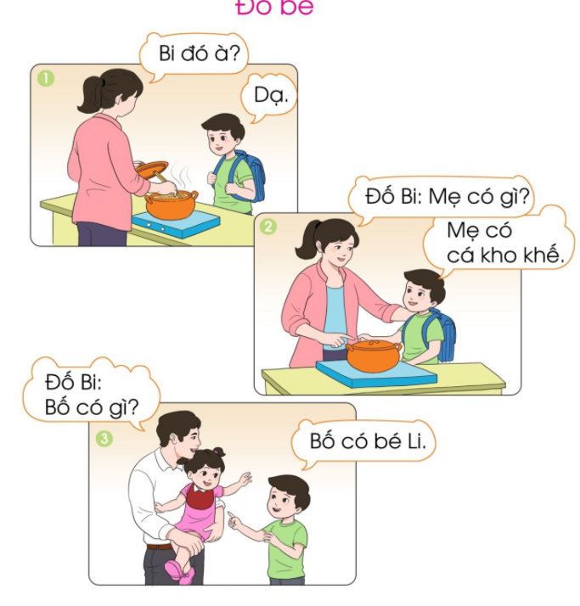
Đố bé

Slide 4
n

Slide 5



Slide 6
n - nh
Bài 19:
n
nh

Slide 7

nơ
nơ
n
ơ
(nờ - ơ - nơ)

Slide 8


Slide 9
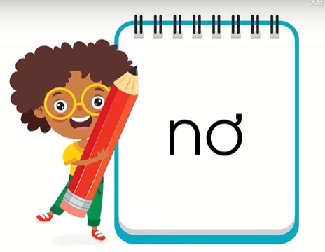

Slide 10
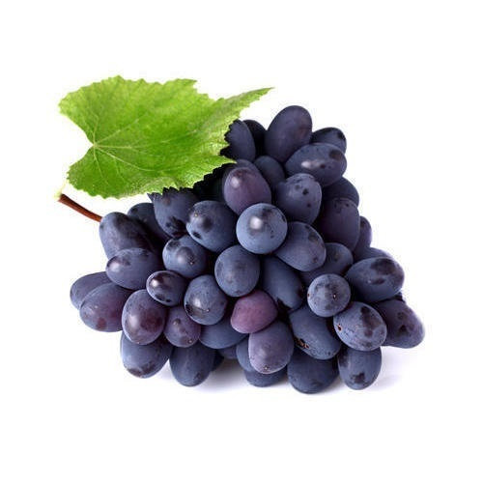
Quả gì màu tím trên giàn
Từng chùm chín mọng mang toàn chữ O?
nho
nh

Slide 11
nho
nho
nh
o
(nhờ - o - nho)

Slide 12



Slide 13


Slide 14
nơ
nho
n – n – N – N
nh – nh – nh – Nh

Slide 15
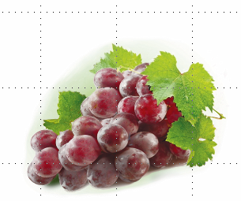
nơ
nho

Slide 17
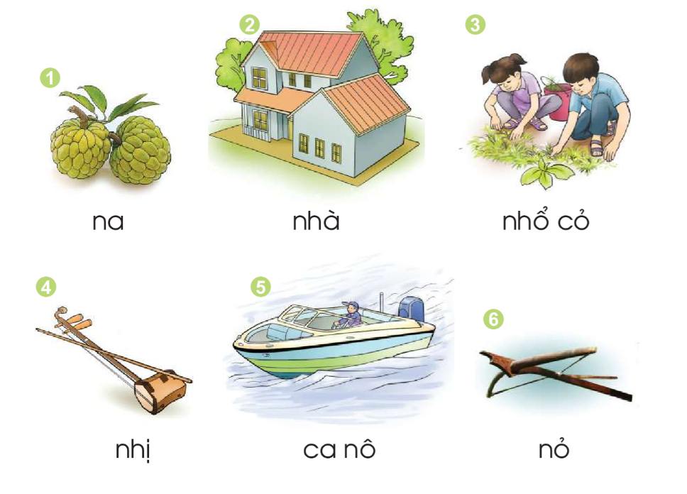

Slide 18
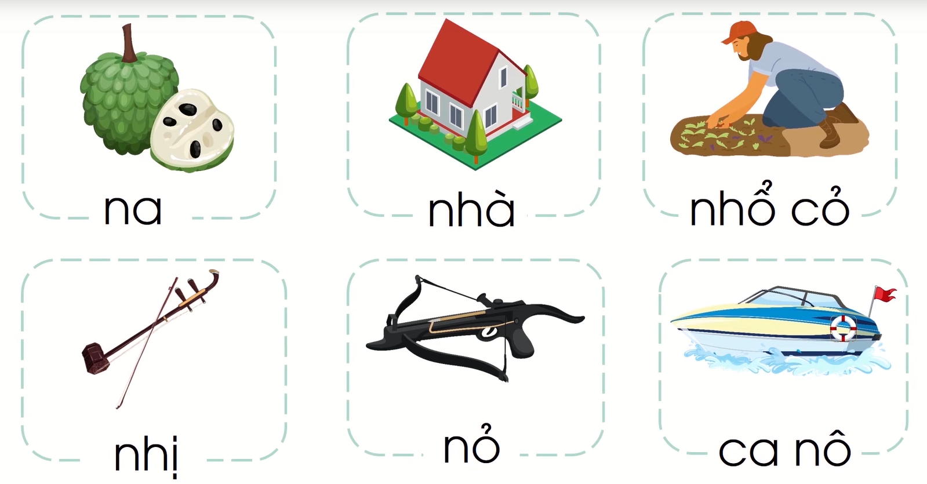


Slide 20
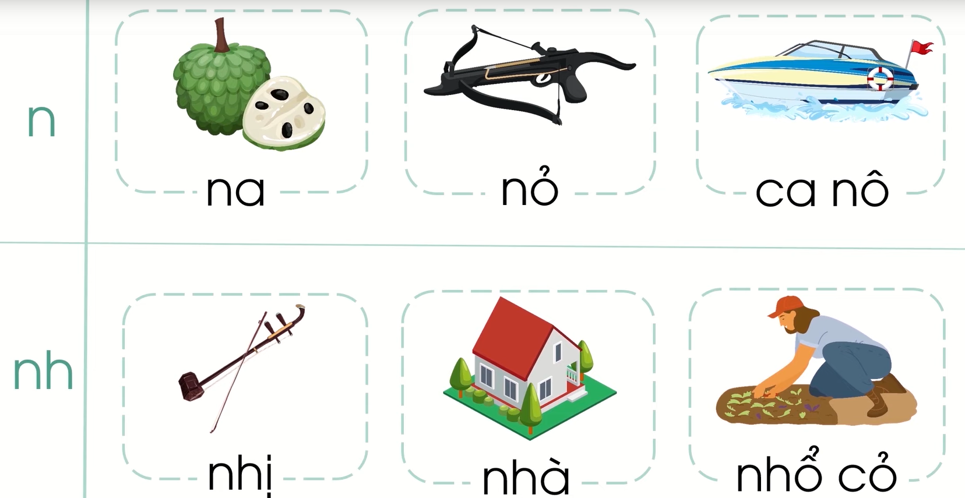
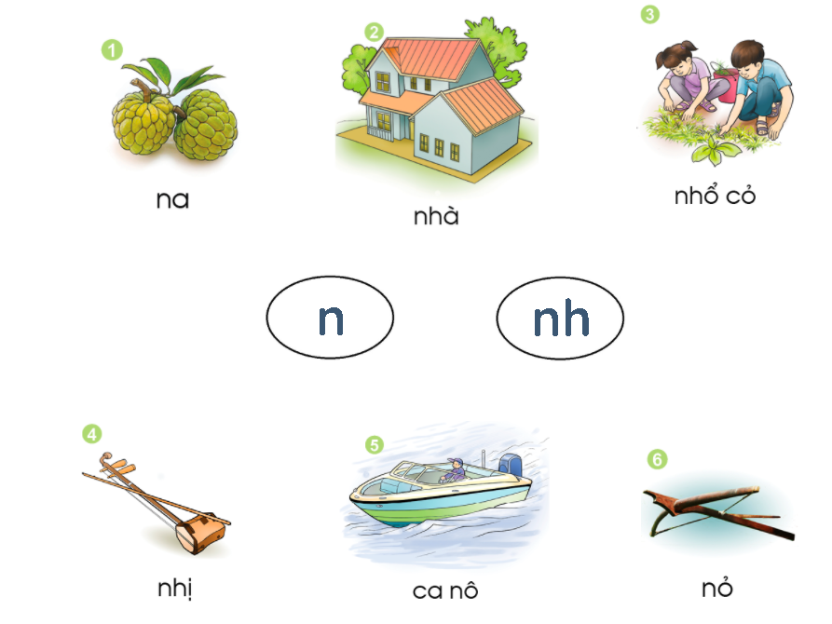

Slide 21
na
nỏ
ca nô
nhị
nhà
nhổ cỏ

Slide 22
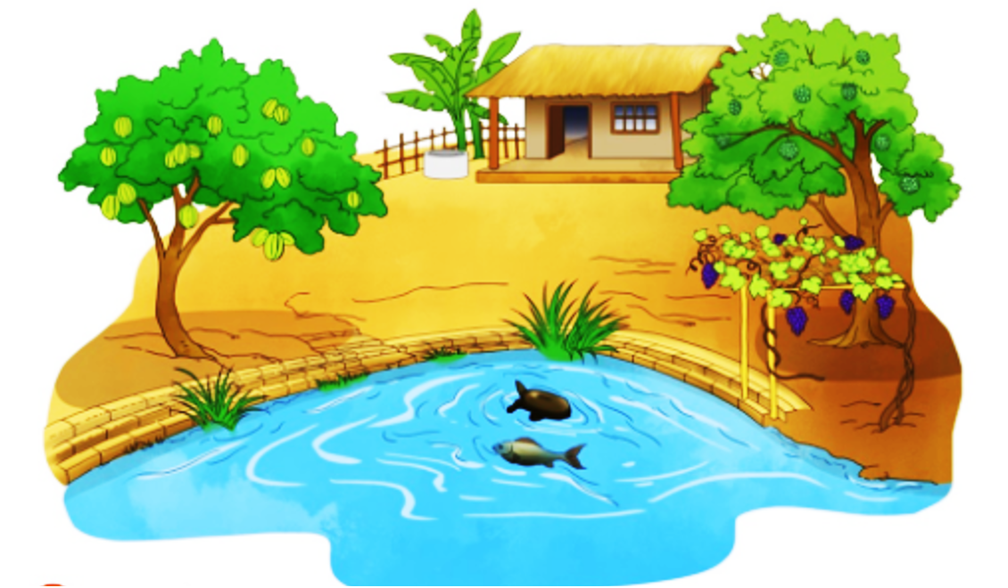

Slide 23
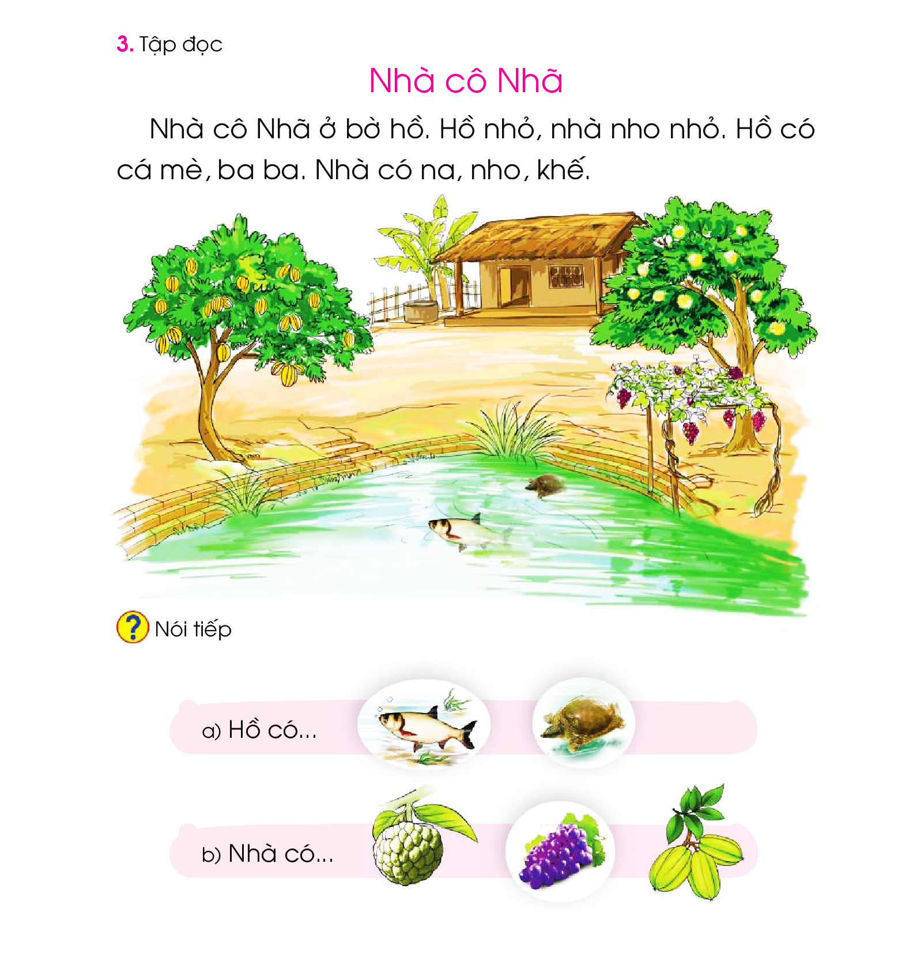

Slide 25
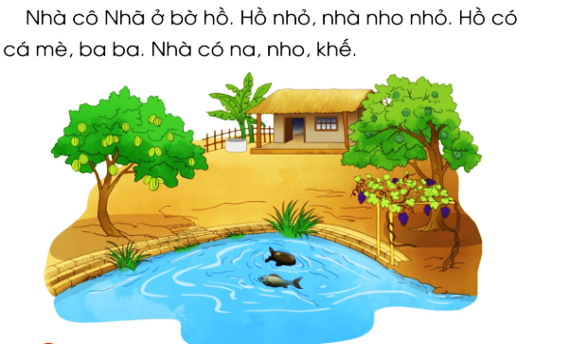
Nhà cô Nhã
2
3
1
4

Slide 26
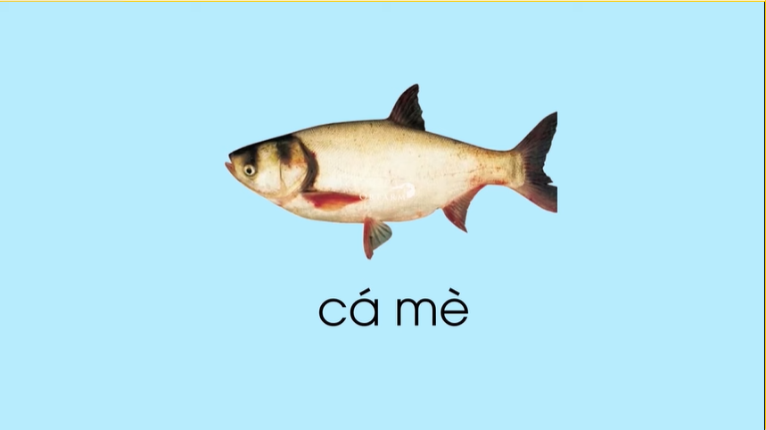

Slide 27


Slide 28




校园
安全
Thư giãn

Slide 29
Nhà cô Nhã
⁽¹⁾ Nhà cô Nhã ở bờ hồ.
⁽²⁾ Hồ nhỏ, nhà nho nhỏ.
⁽³⁾ Hồ có cá mè, ba ba.
⁽⁴⁾ Nhà có na, nho, khế.

Slide 30
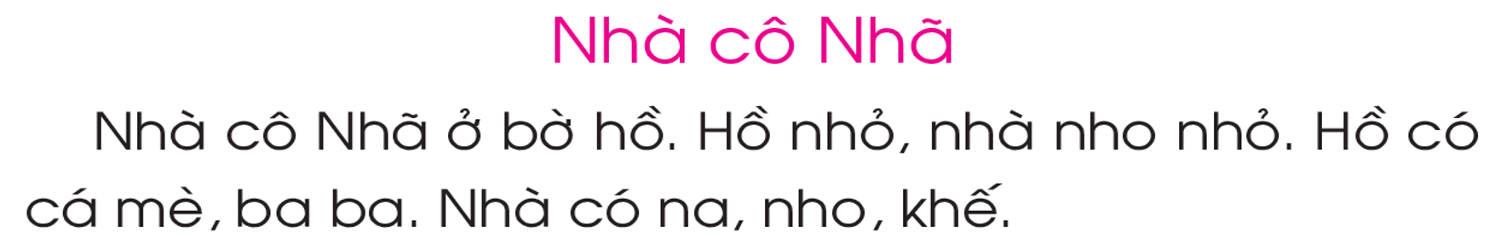
2
3
1
4

Slide 32

Củng cố

Slide 33
Notes:
33

Slide 34


Slide 35
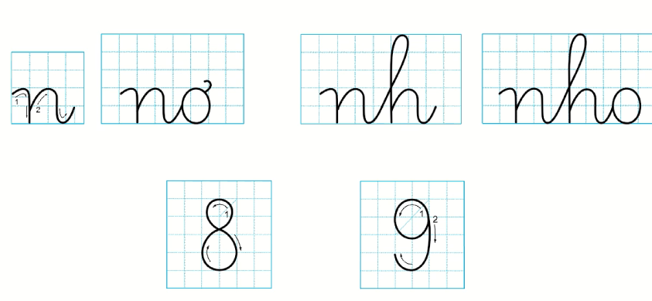

Slide 36
4
3
2
1
4
3
2
1
ǻ
ǻơ
η
ηo

Slide 37
4
3
2
1
8
9
8
9

Slide 38
4
3
2
1
8
9
8
9

Slide 39

Dặn dò

Slide 40





Tạm biệt và
hẹn gặp lại!

